Slide 2
Appendix A
實用攝影機
A-1 認識App 專題：簡易攝影機
A-2 App 畫面編排
A-3 App 程式設計

Slide 3
A-1 認識App 專題：簡易攝影機
  A-1-1 專題介紹
      App Inventor 2 提供 錄影機 元件來錄製影片檔，錄影機 元件會啟動行動裝置的攝影功能，並在完成攝影後傳回拍攝的影片檔路徑。另外提供 影片播放器 元件來播放影片檔，支援的影片格式有 .wmv、.3gp 及 mp4。 影片播放器 元件功能算是相當完整，具有播放介面，並提供控制面板讓使用者操作影片的播放。
      本專題將設計一款讓使用者攝影及播放拍攝影片的應用程式，攝影完成後會開啟空白播放影片視窗，使用者按播放鈕即可觀看拍攝的影片。

Slide 4


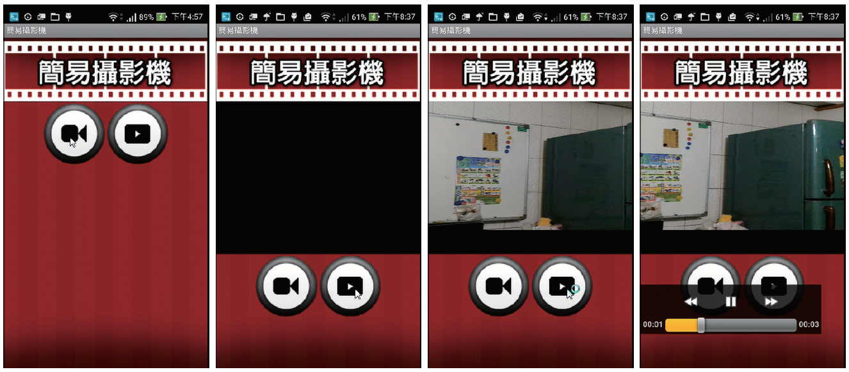
  A-1-2 專題作品預覽
      「簡易攝影機」App 執行後按下方 鈕即可拍攝影片，攝影完後會開啟空白播放影片視窗；按下方 鈕則即開始播放影片，在播放的影片上點按一下，下方會顯示控制面板讓使用者操作影片的播放。

Slide 5
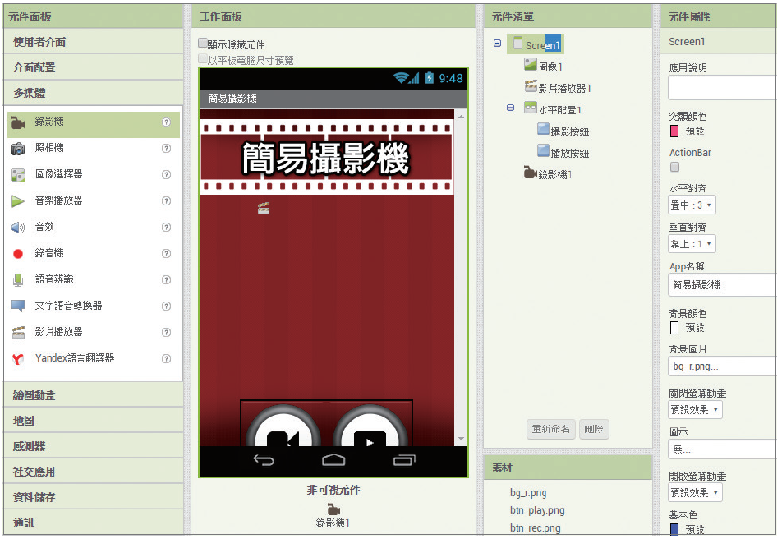
A-2 App 畫面編排
  A-2-1 App 畫面編排完成圖

Slide 6
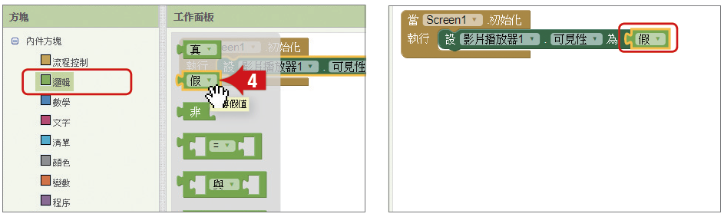
A-3 App 程式設計
  A-3-1 程式初始化設定
      程式開始時執行時，需隱藏播放影片區塊。
        按功能表右方的【程式設計】進入程式設計模式。
        取【Screen 1 /當Screen1. 初始化】到【工作面板】。
        取【影片播放器1 / 設影片播放器1. 可見性為】到【工作面板】剛才的拼塊中。
        取【內件方塊 /邏輯 / 假】到剛才的拼塊右方。

Slide 7
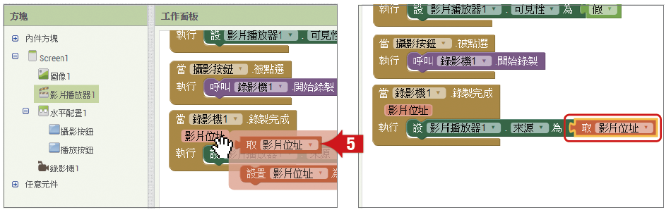
  A-3-2 設定攝影功能
      使用者按【 攝影按鈕】後，就執行攝影功能並開啟播放影片視窗。
        取【水平配置1 /攝影按鈕 / 當攝影按鈕. 被點選】到【工作面板】。
        取【錄影機1 /呼叫錄影機1. 開始錄製】到【工作面板】剛才的拼塊中。
        取【錄影機1 /當錄影機1. 錄製完成】到【工作面板】。
        取【影片播放器1 / 設影片播放器1. 來源為】到剛才的拼塊中。
        將滑鼠在【當錄影機1. 錄製完成/ 影片位址】停留 2 秒，取【取影片位址】到剛才的拼塊後。

Slide 8
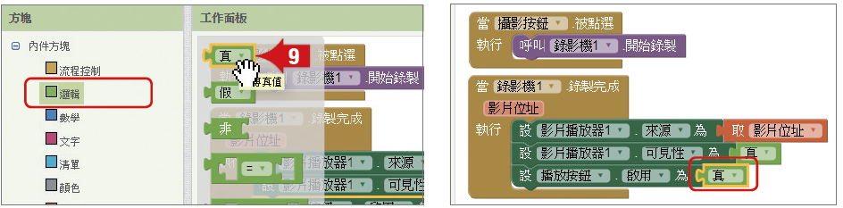
        取【影片播放器1 / 設影片播放器1. 可見性為】到剛才的拼塊下方。
        取【內件方塊 /邏輯 / 真】到剛才的拼塊右方。
        取【水平配置1/ 播放按鈕 / 設播放按鈕. 啟用為】到剛才的拼塊下方。
        取【內件方塊 /邏輯 / 真】到剛才的拼塊右方。

Slide 9
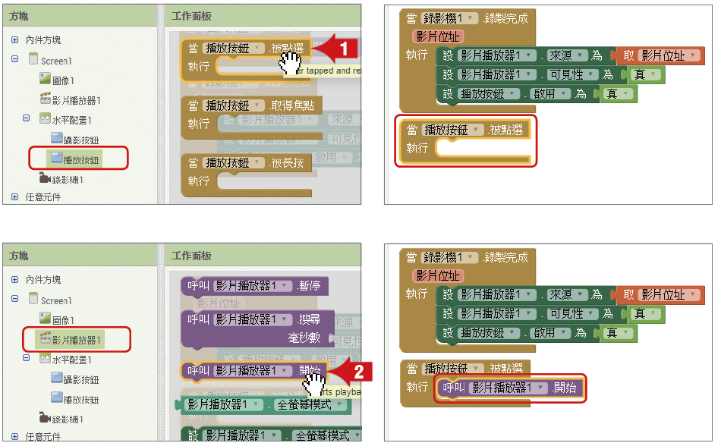
  A-3-3 設定播放按鈕功能
        取【水平配置1 /播放按鈕 / 當播放按鈕. 被點選】到【工作面板】。
        取【影片播放器1 / 呼叫影片播放器1. 開始】到【工作面板】剛才的拼塊中。

